Slide 1

Cocos Creator 2.0
引擎渲染流程
前台工作分享
汇报人：moustachehu

Slide 2
目录content
01
02
03
渲染相关组件结构
渲染流程
详解
部分组件详解

Slide 3
01
渲染相关组件结构

Slide 4
涉及文件
render-engine.js：包含
数学库cc.vmath。
渲染主引擎cc.renderEngine。
基本抽象。
render-component-walker.js：
用于渲染节点。
render-flow.js：
用于遍历节点树。

Slide 5
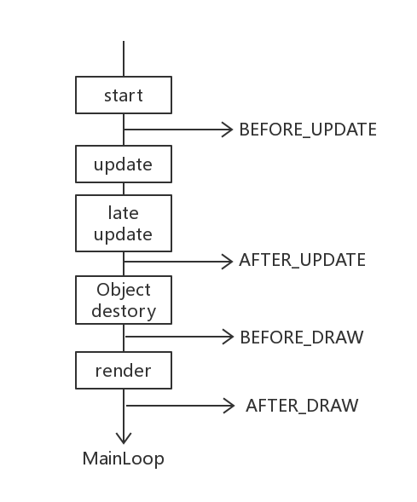
引擎主流程

Slide 6
02
渲染流程概括

Slide 7
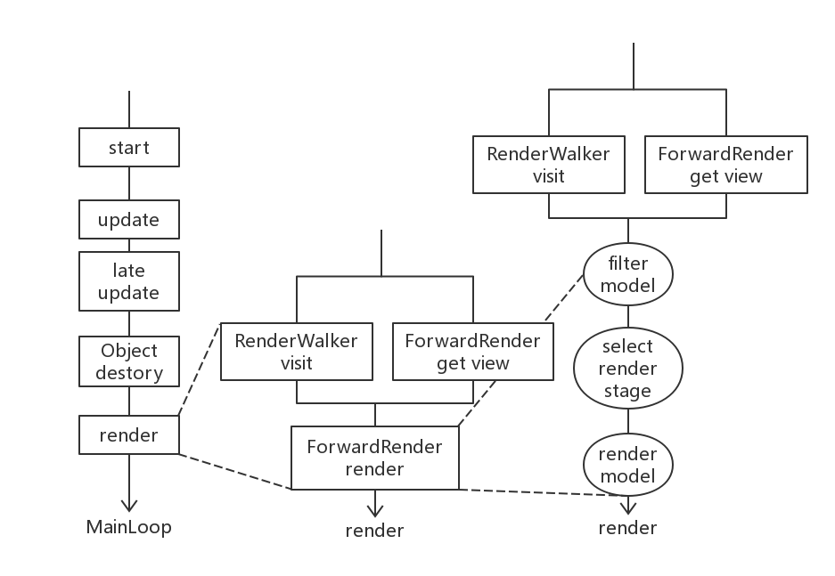

Slide 8
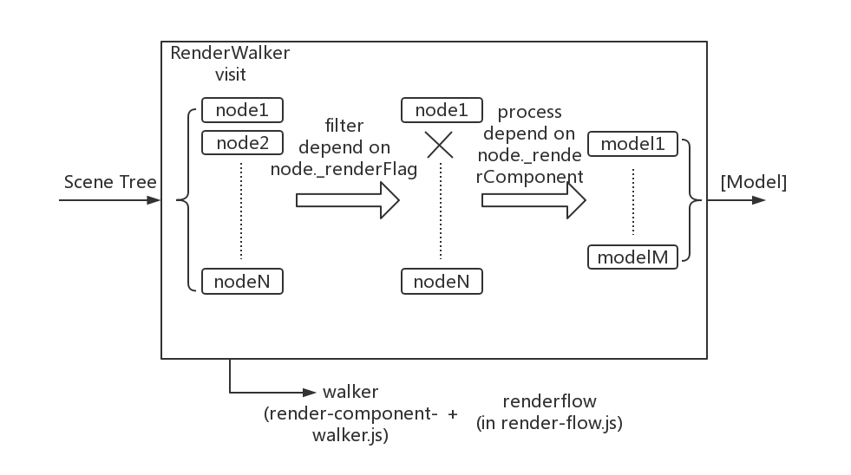
RenderWalker
visit

Slide 9
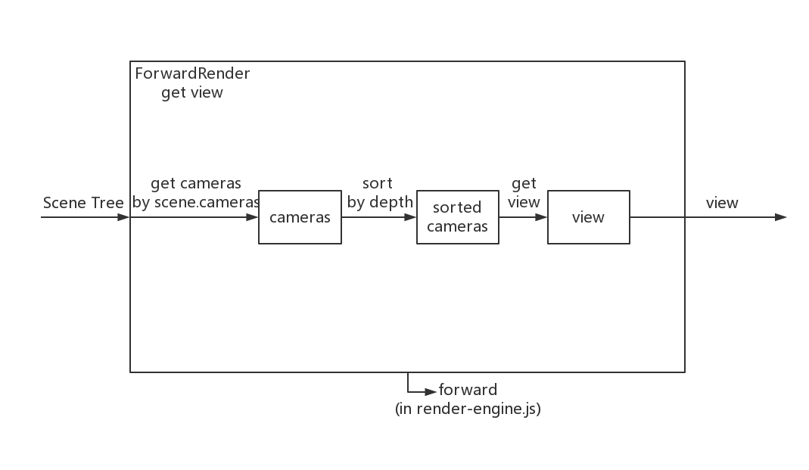
ForwardRender
get view

Slide 10
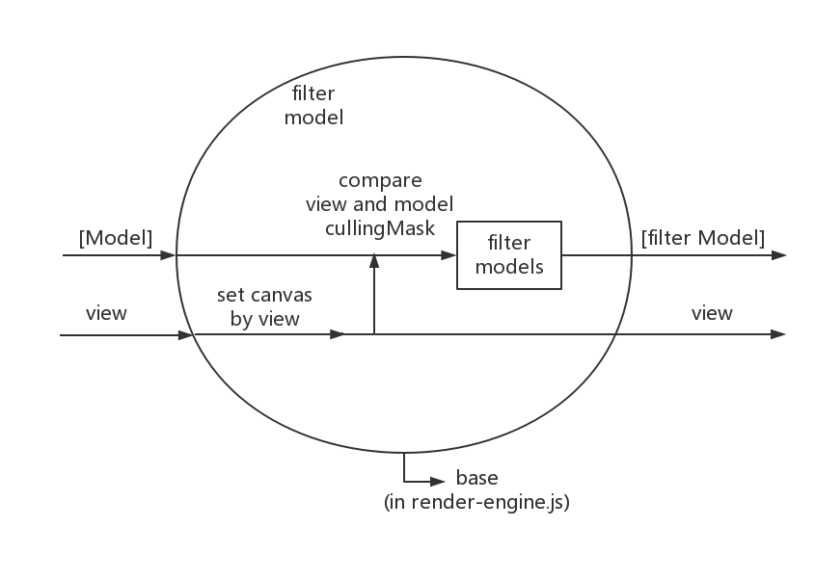
ForwardRender
render

Slide 11
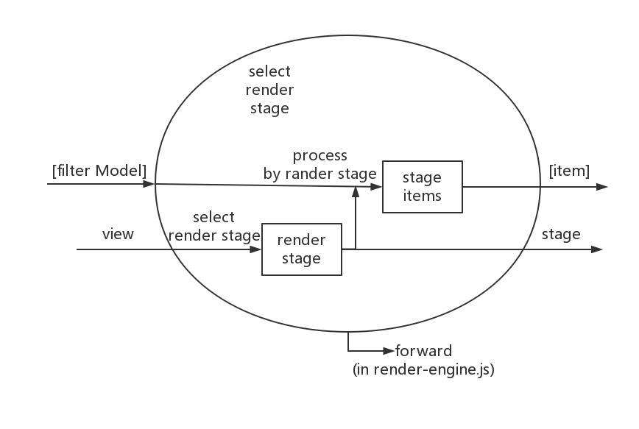
ForwardRender
render

Slide 12
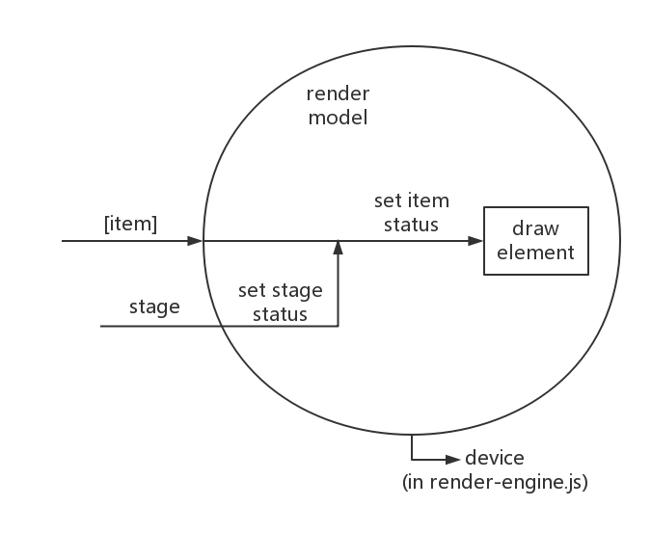
ForwardRender
render

Slide 13
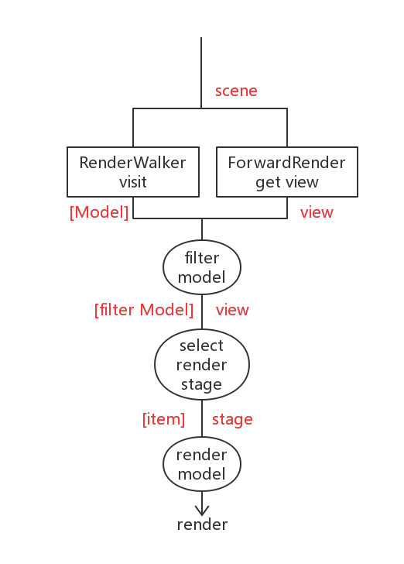
Render 总结

Slide 14
03
部分组件详解

Slide 15
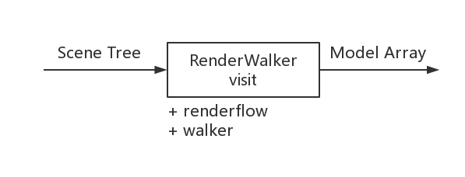
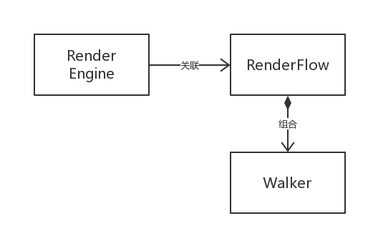
RenderEngine
RenderFlow
Walker
关系图

Slide 16
Walker：
入口，但实际遍历操作不在walker中。
负责将_renderComponent加工成model。
RenderFlow：
负责更新节点属性，遍历节点树。
Node中与这部分相关的属性：
node._renderFlag;
node._renderComponent;

Slide 17
RenderFlow
将渲染分成十个部分，分别用_renderFlag的一个bit表示。节点可以选择执行其中的部分流程
LOCAL_TRANSFORM = 1 << 0;
WORLD_TRANSFORM = 1 << 1;
UPDATE_RENDER_DATA = 1 << 2;
OPACITY = 1 << 3;
COLOR = 1 << 4;
RENDER = 1 << 5; (使用walker，生成model)
CUSTOM_IA_RENDER = 1 << 6; (使用walker，生成model)
CHILDREN = 1 << 7; (遍历子节点)
POST_UPDATE_RENDER_DATA = 1 << 8;
POST_RENDER = 1 << 9; (使用walker，生成model)

Slide 18
RenderFlow
用flows数组储存渲染流程。例如：
flows[0] = 0000000000 = NULL
flows[1] = 0000000001 = ①
flows[2] = 0000000010 = ②
flows[3] = 0000000011 = ① -> ②
…
…
flows[162] = 0010100010 = ② -> ⑥ -> ⑧
… …
flows[1023] = 1111111111 = ① -> ② -> ③ -> ④ …

Slide 19
RenderFlow
为了节省时间，flows数组初始都绑定固定函数init，第一次访问后修改入口地址，类似c++中编译器的动态链接。
例如：
flows[0] = INIT
flows[1] = INIT
flows[2] = INIT
首次执行flows[2]后：
flows[0] = INIT
flows[1] = INIT
flows[2] = ① -> ②

Slide 20
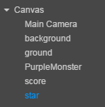
小游戏渲染实例：

Slide 21
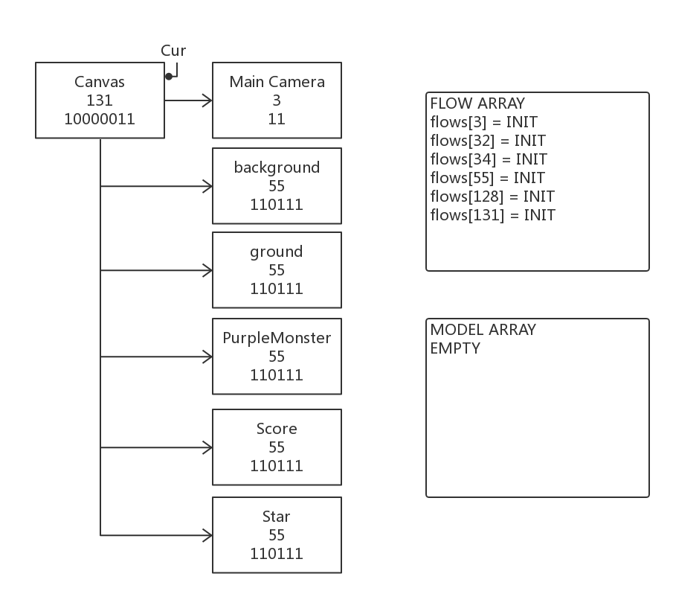
Frame 1

Slide 22

Frame 1

Slide 23

Frame 1

Slide 24

Frame 1

Slide 25

Frame 1

Slide 26

Frame 1

Slide 27

Frame 1

Slide 28

Frame 1

Slide 29

Frame 1

Slide 30

Frame 2

Slide 31

Frame 2

Slide 32
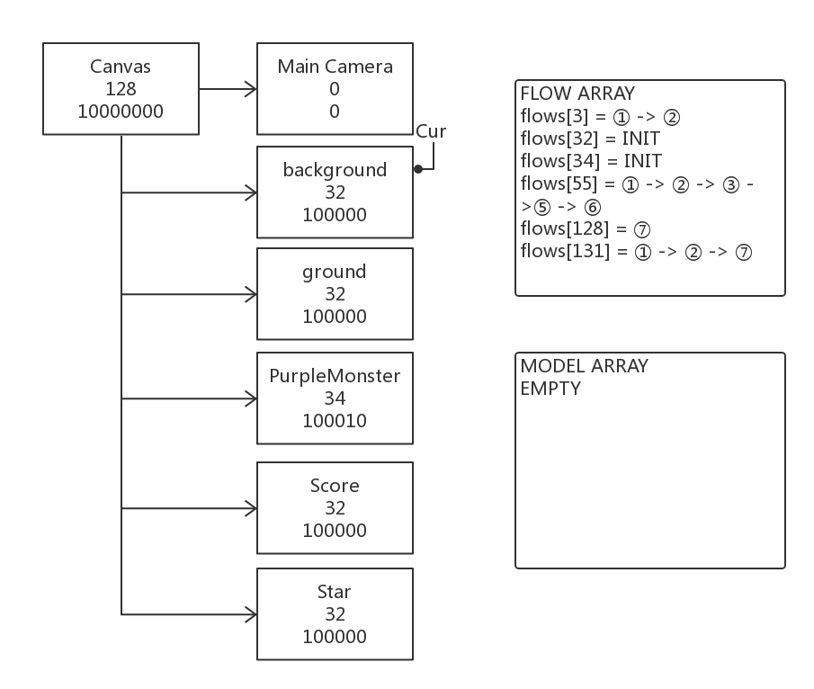
Frame 2

Slide 33
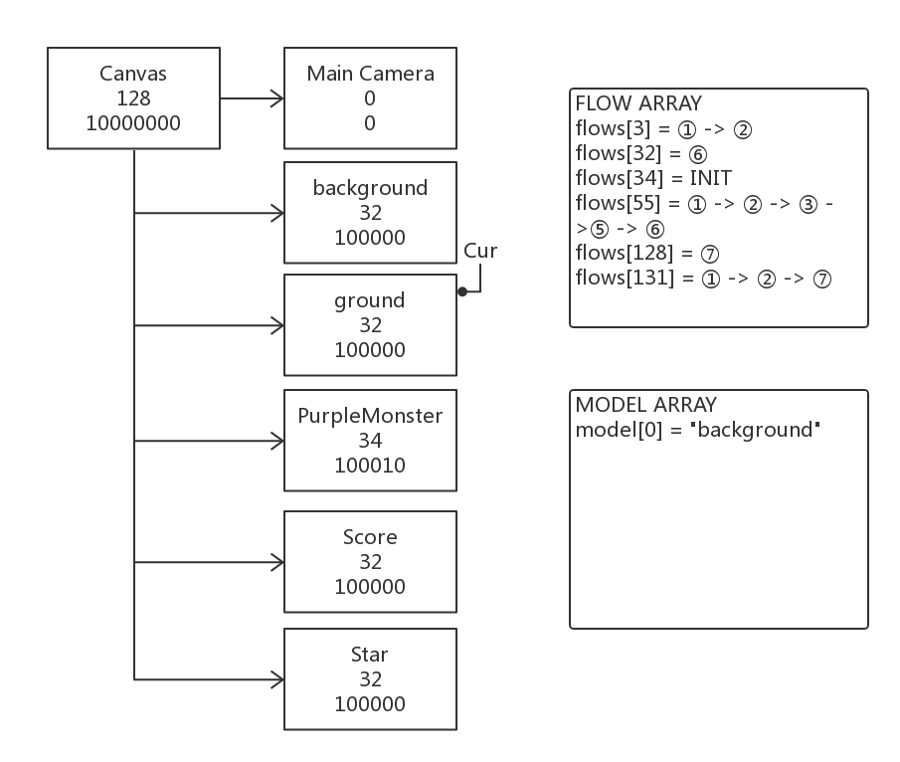
Frame 2

Slide 34

Frame 2

Slide 35

Frame 2

Slide 36

Frame 2

Slide 37

Frame 2

Slide 38

Frame 2

Slide 39
END
引擎渲染流程
前台工作分享
汇报人： moustachehu

